Slide 1

СХД, Серверы, RAIDIX
Стажировка «CХД и СРК»
Поляков Даниил

Slide 2

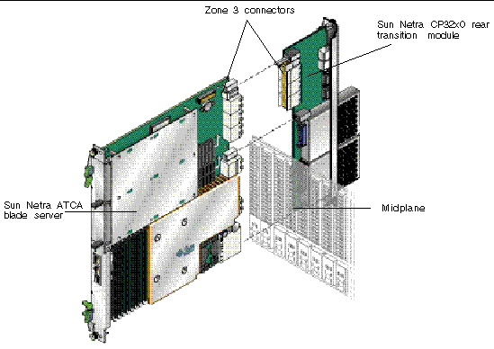
Часть 0. Ответы на вопросы
Как подключаются блейд-сервера:
Подключается все через мидплейн, обычно выделяются Зона 1(Питание), Зона 2(Разъем для передачи данных), Зона 3(Разъем для подключения специализированного оборудования)
2. Какая вода используется в системах водяного охлаждения:
Деминерализованная вода
Водно-гликолевые смеси
Диэлектрические жидкости(одно- и двухфазные) – сервера здесь погружены прям в жидкость

Slide 3
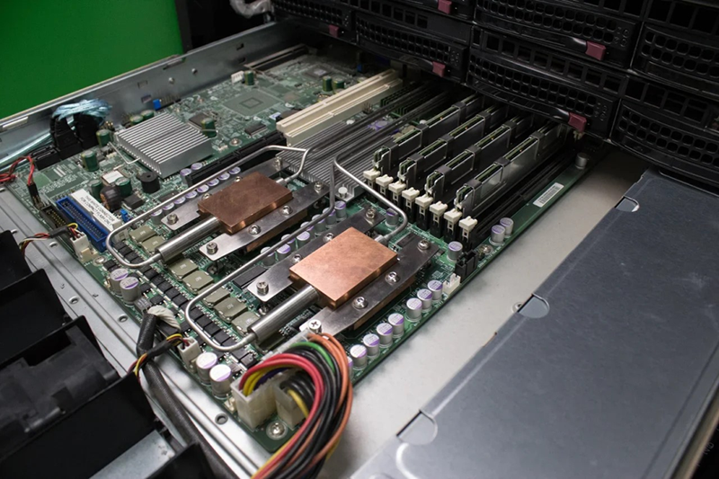
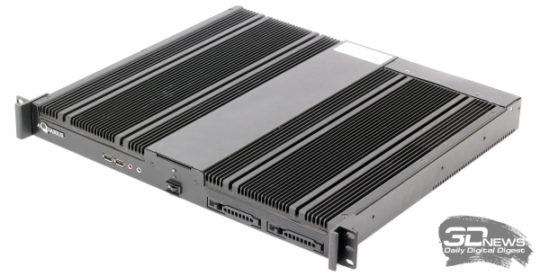
Часть 0. Ответы на вопросы
3. Что внутри серверов с пассивным охлаждением:
Корпус=радиатор, корпус состоит из алюминия/меди
CPU, DRAM, накопители низкопотребляющие
Контурные тепловые трубки Теркон(испаритель и паропровод)

Slide 4
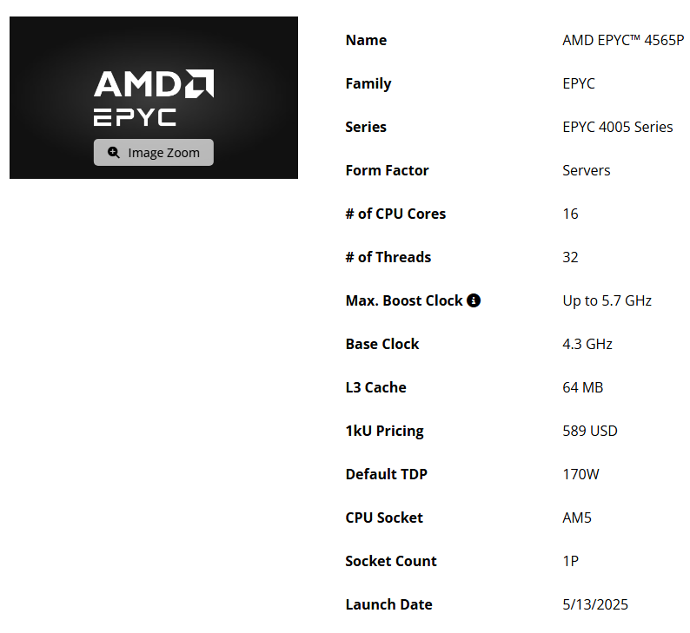
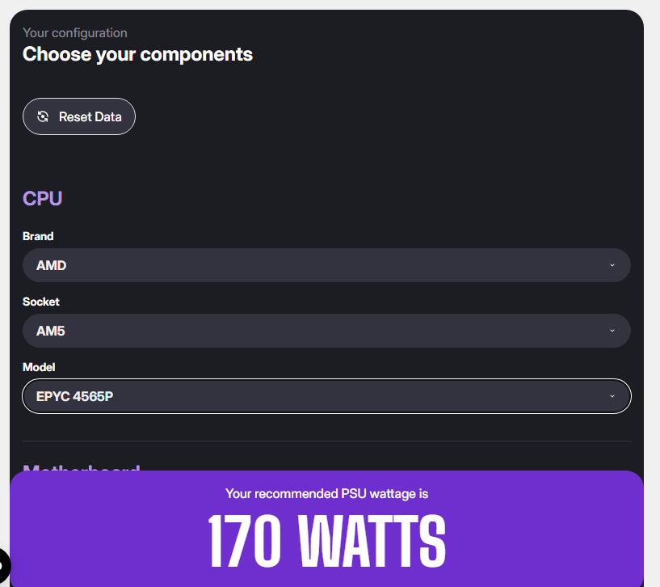
Часть 0. Ответы на вопросы
4. TDP и энергопотребление:

Slide 5
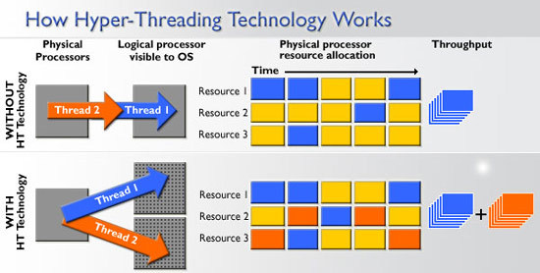
Часть 0. Ответы на вопросы
5. Сопоставление частоты ОЗУ и ЦПУ:
-Процессор и оперативная память общаются через контроллер памяти, который в современных процессорах встроен прямо в сам процессор. Если частота ЦП больше, чем частота RAM, то будет появляться узкое место. Контроллер памяти определяет поддержку частоты ОЗУ. В RAM указывается эффективная частота, “настоящая” частота= эффективная частота/2
6. Как реализуется Hyper-treading:
Для ОС ядро=2 логических процессора, ресурсы дублируются => у ядра появляется два независимых контекста исполнения
Но физические блоки не дублируются

Slide 6
Часть 0. Ответы на вопросы
7. P и E ядра, как работают? Как распределяются задачи на них :
P-cores (Performance) — для максимальной производительности на поток, поддержка HT, крупные кэши, высокая частота, собственный l2
E-cores (Efficiency) — для энергоэффективной параллельной обработки, нет HT, меньше кэш, l2 на кластер
Распределением задач между ним занимается планировщик ОС, Thread Director – анализ типа инструкций, задержек, передача информации ОС

Slide 7
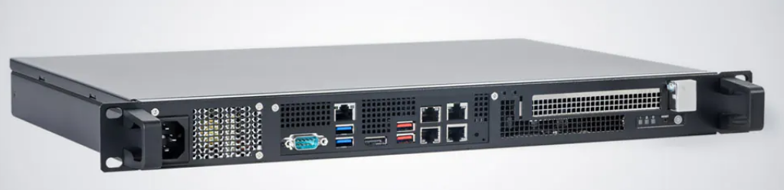
Часть 1. Сервер, введение
Сервер — это высокопроизводительный компьютер, предназначенный для выполнения специализированных задач в сетевой среде. Современные серверы представляют собой сложные технологические платформы, оптимизированные для обработки множественных запросов одновременно.

Slide 8
Часть 1. Сервер, введение
Типы серверов:
Файловые
Для виртуализации
Для БД
Веб-сервер
Техническая реализация:
Выделенный
Невыделенный
Одноплатный
Виртуальный
Типы серверных архитектур:
Клиент-сервер
Пиринговая

Slide 9
Часть 1. Сервер, история
Этапы:
Эпоха мейнфреймов(1960-е – 1970-е)
1964г., IBM System/360, обратная совместимость, единая архитектура у семейства
2. Рождение клиент-серверной модели(1980-е)
первые упоминания «хост-сервер» для описания программы
появление DRAM, SCSI
3. Время для Unix(1990-е)
время расцвета Unix-серверов на базе процессоров с архитектурой RISC
запуск первого веб-сервера
4. Эра x86(2000-е)
крупные заказчики начали мигрировать с проприетарных Unix-систем на более доступные кластеры на базе x86 и Linux
- появление первых блейд-серверов

Slide 10
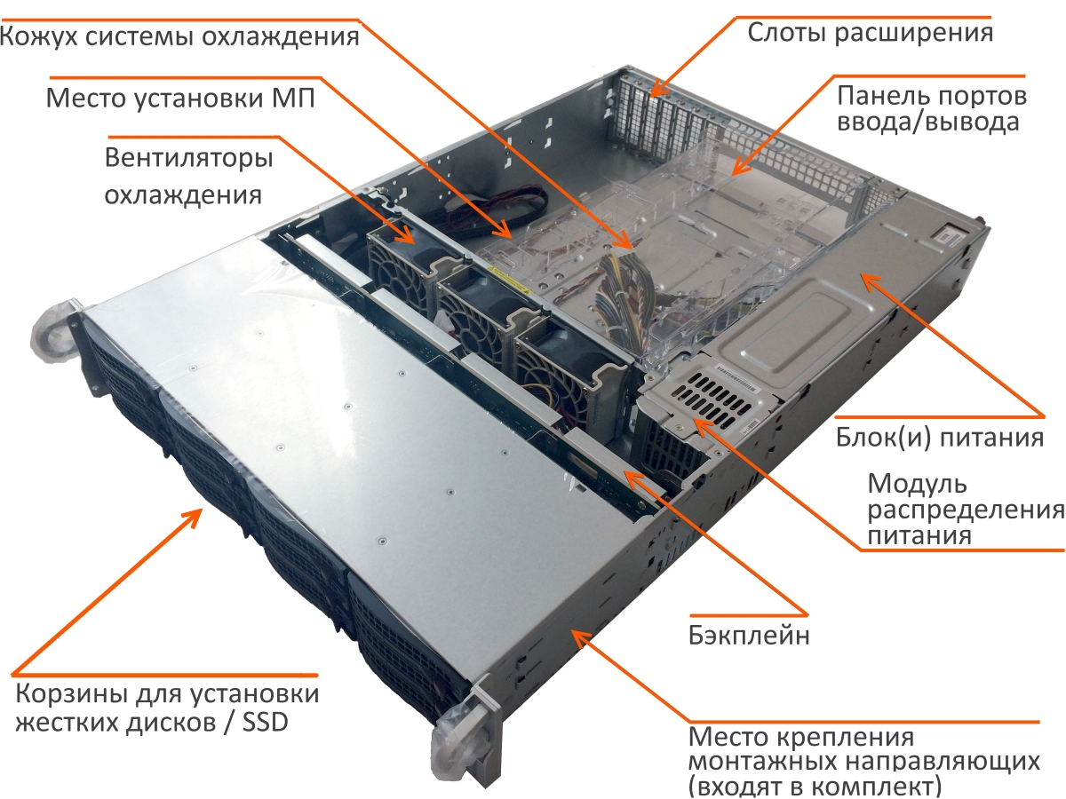
Часть 1. Сервер, внутреннее устройство
Структура:
CPU
RAM
Материнская плата
Сетевые адаптеры
Блоки питания
Охлаждение
Диски
Корпус
GPU

Slide 11
Часть 1. Сервер, различия с АРМ
Автоматизированное рабочее место (АРМ) — это рабочее место специалиста, оснащенное персональным компьютером, периферийными устройствами и специализированным программным обеспечением.
Требования, предъявляемые серверу, но не предъявляемые АРМ:
отказоустойчивость, работа 24 на 7, репликация данных
Аппаратная часть: регистровая ОЗУ с ECC, БП с резервированием, горячая замена HDD/SSD, большое количество PCIe, DIMM

Slide 12
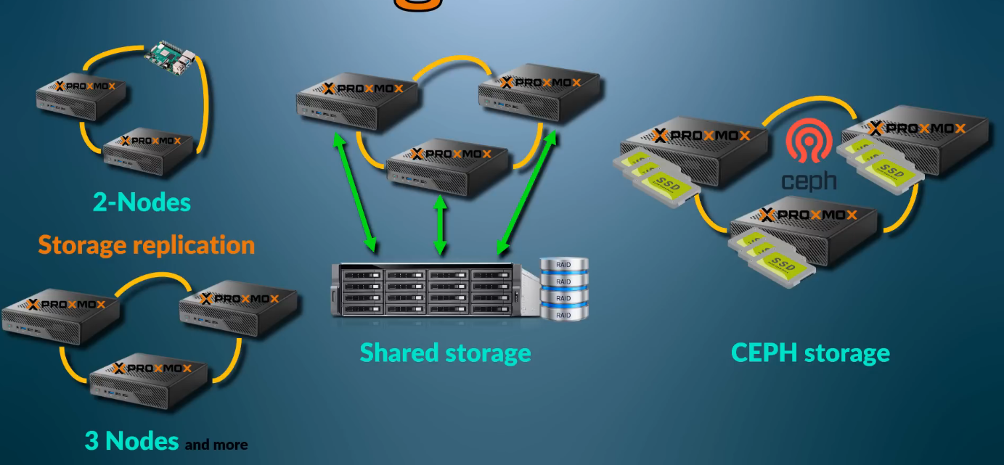
Часть 1. Сервер, кластеризация
Кластеризация серверов —это метод защиты серверов, но и архитектурный подход к обеспечению HA, FT и/или масштабируемости сервисов за счёт объединения нескольких физических или виртуальных серверов (узлов) в единую логическую систему.
Ключевая идея кластеризации — устранение единой точки отказа
Типы кластеров:
Отказоустойчивые
Вычислительные
Балансирующие нагрузку
ПО для кластеризации:
Менеджер контрольных точек
Менеджер коммуникаций
Монитор ресуров

Slide 13
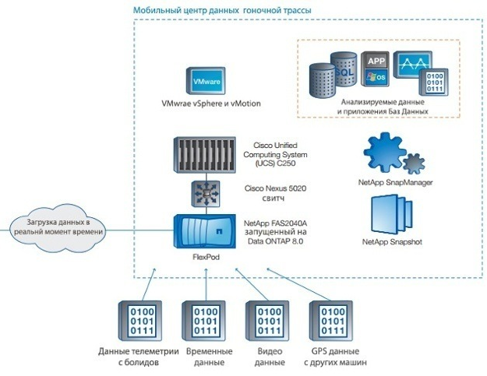
Часть 1. Сервер, CI&HCI
Конвергентная инфраструктура (CI) — это заранее спроектированный и протестированный комплекс вычислительных ресурсов, хранения данных и сетевой инфраструктуры, поставляемый как единая система с гарантированной совместимостью компонентов. Это стек оборудования.
Нужна для:
Упрощения и развертывания ЦОД
Снижения рисков несовместимости
Централизация поддержки
Все устройства дискретны

Slide 14
Часть 1. Сервер, CI&HCI
Гиперконвергентная инфраструктура (НCI) — программно-определяемая архитектура, в которой вычисления, хранение и виртуализация объединены внутри каждого узла кластера. Хранилище формируется из локальных дисков серверов. Быстрый вход, не требует многих трат
Принцип работы HCI:
Узлы объединяем в кластер
Локальные диски находятся в распределенном хранилище
Управление полностью программное, с единой панели
Масштабирование с помощью добавления узлов
Репликация

Slide 15
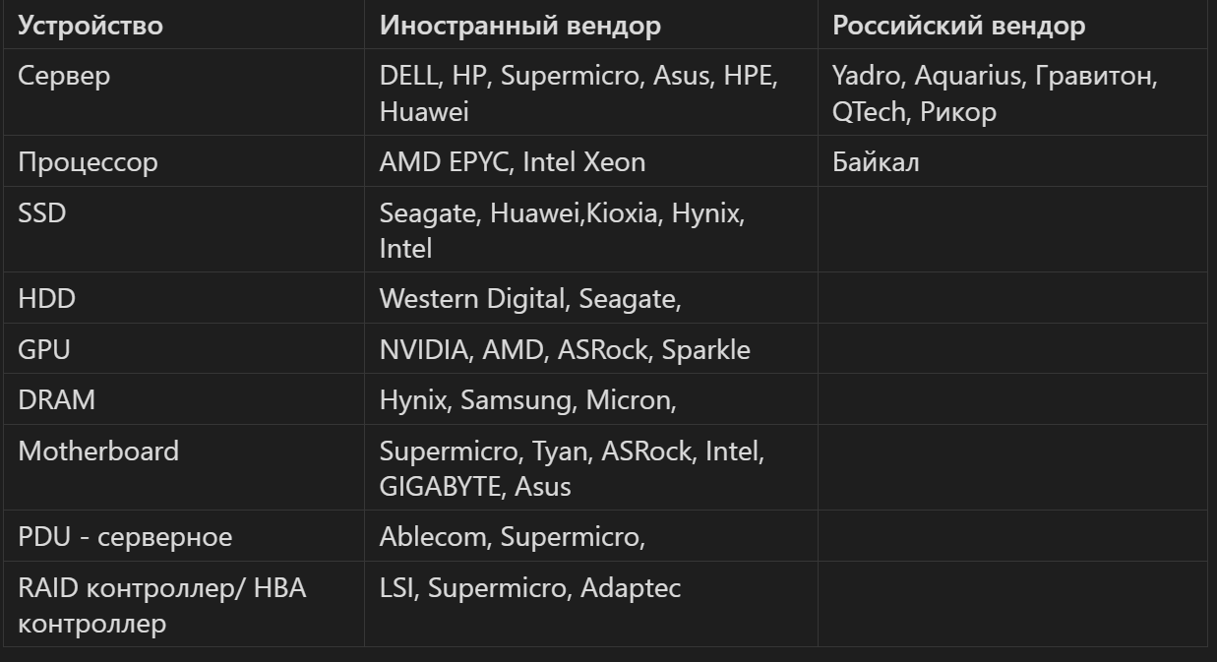
Часть 1. Сервер, вендоры

Slide 16
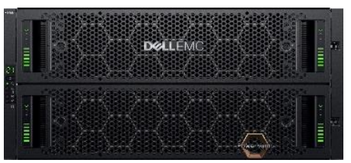
Часть 2. СХД, введение
Системы хранения данных (СХД) представляют собой совокупность аппаратных и программных компонентов, предназначенных для хранения и обработки больших объемов информации. В качестве носителей информации используются жесткие диски, в первую очередь SSD и гибридные решения, объединяющие SSD и HDD накопители в одной СХД.

Slide 17
Часть 2. СХД, история
Этапы:
Предыстория, первые носители(до 1950-х)
Появление перфокарт, магнитных лент
2. HDD(1950-е - 1980-е)
Рождение HDD, устранение проблемы последовательного доступа
3. Появление новых технологий(1980-е - 1990-е)
Стандартизация размеров HDD, появление IDE, SCSI
4. Cетевые, корпоративные решения(1990-е - 2000-е)
Появление RAID
DAS, SAN, NAS
5. Эра флеш-памяти и настоящее (2000-е - настоящее)
SSD, интерфейсы для него SATA, SAS, NVMe; QLC,PLC
Облачные хранилища
SDS

Slide 18
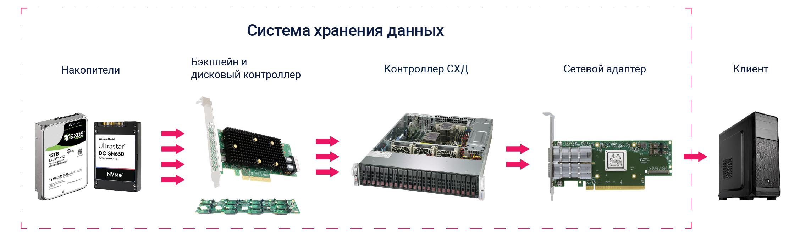
Часть 2. СХД, внутреннее устройство
Структура:
Блоки питания
Охлаждение
Диски
Корпус
Бэкплейн
Контроллер СХД
Контроллер HBA/RAID

Slide 19
Часть 2. СХД, обоснование необходимости применения
Если использовать сервер+JBOD:
Диски привязаны к 1 серверу
Управление хранилищем обязанность сервера
В случае виртуализации, ВМ привязаны к 1му хосту
Если юзать СХД:
Хранилище – самостоятельный сервис
Данные доступны нескольким серверам
Контроллеры, RAID - выделены

Slide 20
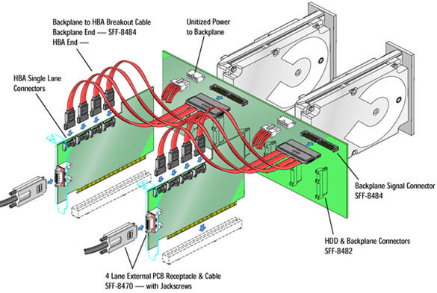
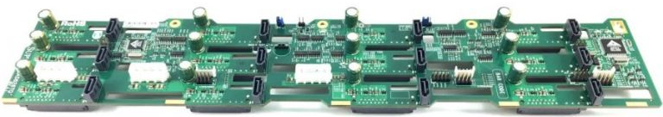
Часть 2. СХД, бэкплейн
Бэкплейн — это специализированная печатная плата с множеством разъёмов, которая служит физическим интерфейсом и коммутатором для подключения накопителей (HDD, SSD) внутри корпуса сервера, рабочей станции или дисковой полки (JBOD).
Его основная задача — заменить собой паутину из отдельных кабелей "данные + питание" для каждого диска, обеспечив аккуратное, надёжное и обслуживаемое соединение.

Slide 21
Часть 2. СХД, бэкплейн
Подключение идет через mini-SAS к RAID/HBA контроллеру
Типы бэкплейнов:
Пассивный
Просто механически объединяет разъёмы дисков и порты контроллера.
Не содержит активных электронных компонентов для обработки сигналов.
2. Активный, с экспандером:
Требуется отдельное питание
Позволяет подключить бОльшее количество дисков
Распределение соединения

Slide 22
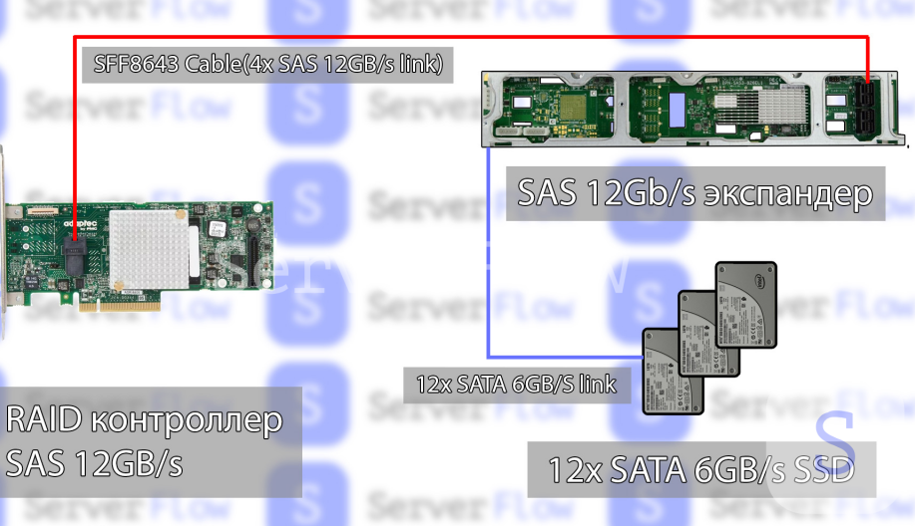
Часть 2. СХД, бэкплейн
SAS-экспандер — это специализированная микросхема (или набор микросхем) на backplane, которая выполняет роль коммутатора SAS-линий между:контроллером (HBA или RAID), и множеством дисков (SAS и/или SATA).
Экспандер позволяет:
подключить десятки или сотни дисков
к небольшому числу портов контроллера
без потери адресации и управляемости
Плюсы экспандера:
Экономия на контроллерах
Расширение макс. кол-ва дисков
Минусы экспандера:
Еще одна точка отказа
Пропускная способность делится

Slide 23
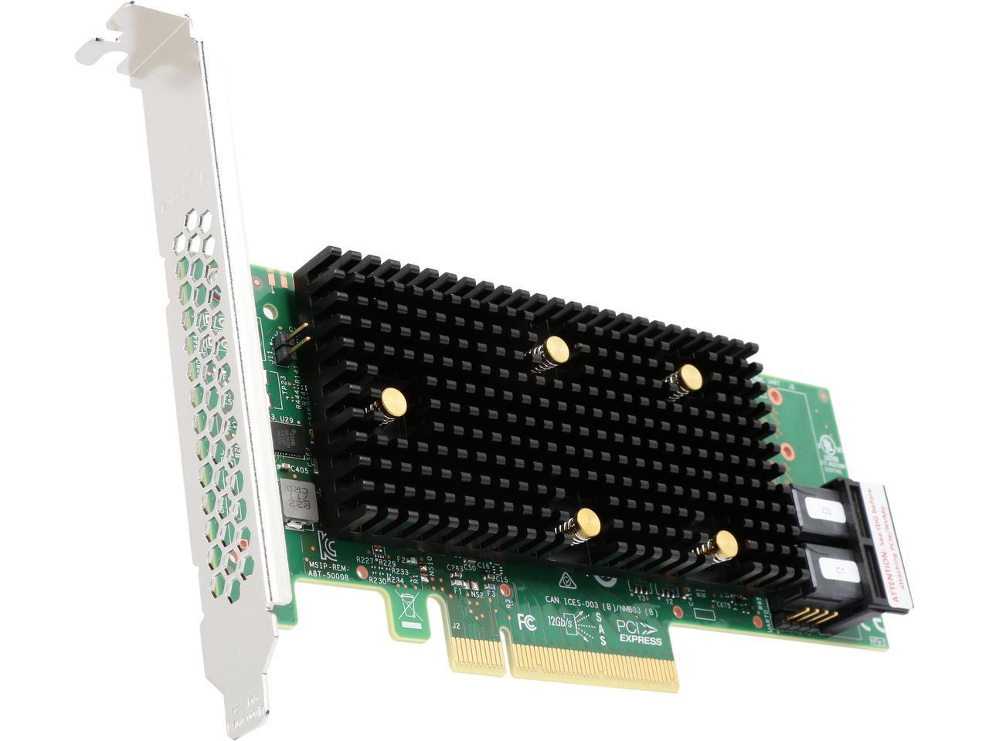
Часть 2. СХД, HBA-контроллер
HBA (Host Bus Adapter) — разновидность дискового контроллера, обеспечивающая видимость каждого накопителя в отдельности.
Дисковые контроллеры могут поддерживать одновременную работу с разными типами накопителей за счет реализации нескольких протоколов.

Slide 24
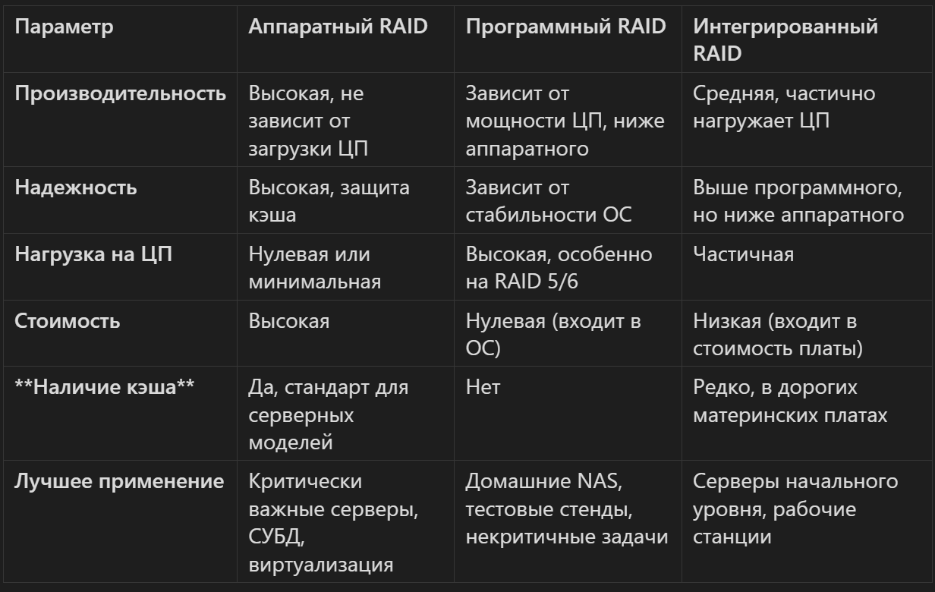
Часть 2. СХД, RAID-контроллер
RAID-контроллер — это устройство/решение, объединяющее несколько физических дисков в единый логический массив. Оно управляет хранением данных для повышения производительности, надежности (защиты от потери данных при выходе дисков из строя) и увеличения общего объема памяти сервера или рабочей станции.
Способы реализации:
Программные
Интегрированные, чип в мат.плате
Аппаратный
Виды:
Внутренние
Внешние

Slide 25
Часть 2. СХД, технологии для достижения отказоустойчивости, скорости работы, безопасности
Отказоустойчивость:
RAID
Репликация
Бэкап
Использование двухконтроллерной архитектуры
Скорость работы:
Использование SSD NVMe, высокоскоростных сетей
Автоматический тиринг – перемещение данных между разными носителями
Kernel Bypass – передача данных минуя процессор
Безопасность:
Шифрование
Неизменяемость данных
Физическая изоляция

Slide 26
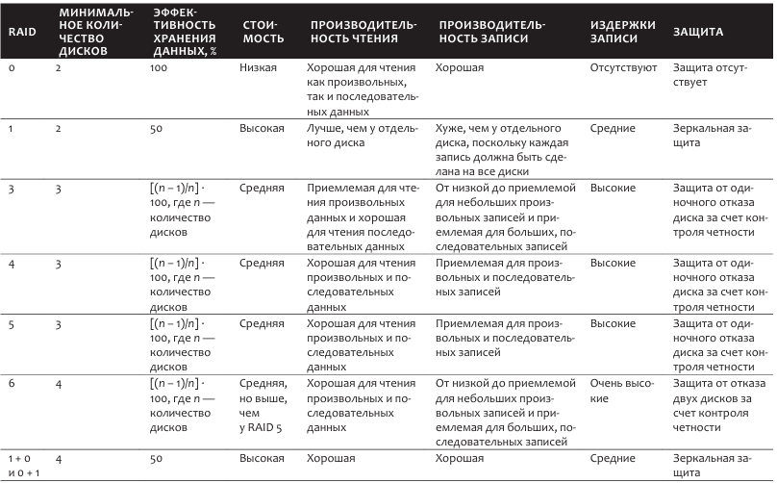
Часть 2. СХД, RAID
RAID (Redundant Array of Independent Disks — избыточный массив самостоятельных дисков) — это технология объединения двух и более накопителей в единый логический элемент с целью повышения производительности и (или) отказоустойчивости отдельно взятого элемента массива.
Методы RAID:
Чередование
Зеркалирование
Контроль четности

Slide 27
Часть 2. СХД, Репликация
Репликация — это процесс синхронизации данных между несколькими копиями одной базы данных или виртуальной машины, которые могут находиться на разных серверах. Ключевая особенность: копия (реплика) поддерживается в актуальном состоянии практически в реальном времени. Если основной сервер выходит из строя, система может быстро переключиться на реплику, тем самым минимизируется простой и потеря данных.
Плюсы:
- Почти мгновенное восстановление работоспособности при сбое основного узла.
- Актуальность данных в репликах.
Минусы репликации
- Не защищает от программных сбоев: если данные на основном сервере были поврежденыповреждения быстро распространятся и на реплику.
- Более высокая стоимость внедрения и сопровождения по сравнению с резервным копированием.

Slide 28
Часть 2. СХД, Бэкап
Бэкап (резервное копирование) — это создание отдельной копии данных на локальном или удаленном носителе, предназначенной для восстановления в случае потери, повреждения или уничтожения оригинала. В отличие от репликации, бэкап не синхронизируется в реальном времени: копия делается по расписанию или при необходимости вручную.
Плюсы бэкапа
- Защищает данные от программных сбоев
Копии обычно хранятся изолированно
Стоимость реализации ниже, чем у репликации.
Минусы бэкапа
- Восстановление из резервной копии занимает больше времени, чем переключение на реплику.
- Актуальность данных зависит от частоты создания бэкапов

Slide 29
Часть 2. СХД, Бэкап и репликация
Характеристика | Репликация | Бэкап
Цель использования | HA, увеличение производительности | Восстановление данных
Принцип работы | процесс синхронизации данных в режиме реального времени | создание статичной копии данных на определенный момент времени
Время восстановления | минимальна | Больше чем репликация
Защита от разных сбоев | Только от физических сбоев оборудования | Физические, программные сбои
Стоимость | требует больше ресурсов,стоит дороже, для репликации нужны доп серверы, дисковое пространство,сетевые ресурсы. | Требует меньше ресурсов
Репликация обеспечивает бизнесу непрерывность и минимальные простои, но не спасает от человеческих ошибок, сбоев ПО или целенаправленного удаления данных. Бэкап позволяет восстановить данные даже в случае заражения вирусом, но операция восстановления может потребовать существенного времени.

Slide 30
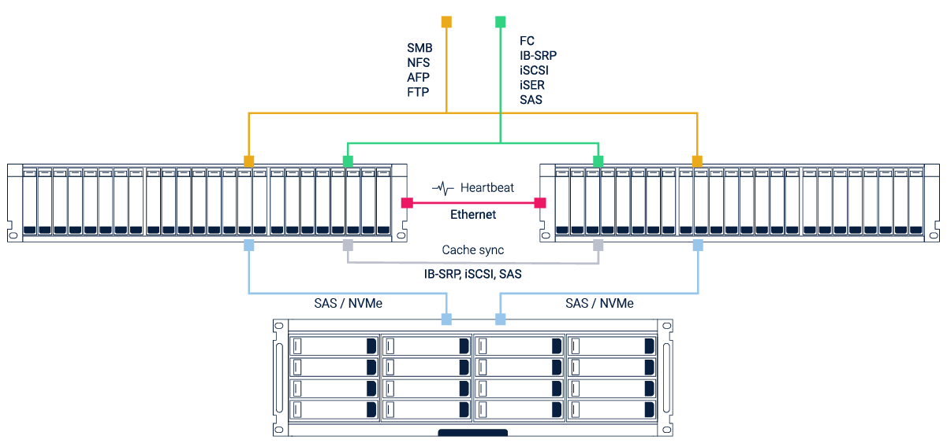
Часть 2. СХД, 2х контроллерный режим
Двухконтроллерный режим обеспечивает возможность доступа к данным при выходе из строя одного из контроллеров. Отказоустойчивость обеспечивается за счёт дублирования аппаратных компонентов: два контроллера одновременно имеют доступ к единому набору дисков.
Каналы связи:
- Интерконнект между узлами (Heartbeat) — Ethernet-соединение между узлами для проверки работоспособности контроллеров.
- Синхронизация кэша (Cache sync) — соединение для синхронизации кэша на основе протоколов IB-SRP, iSCSI или SAS.

Slide 31
Часть 2. СХД, CI/HCI
Конвергентная инфраструктура — это подход, при котором разнородные компоненты ЦОДа (серверы, системы хранения данных и сетевое оборудование) объединяются в предварительно сконфигурированные, проверенные и сертифицированные «строительные блоки». Массив хранения данных – отдельное устройство, управление осуществляется разными людьми, масштабирование проводится горизонтально и вертикально.
Гиперконвергенция упрощает инфраструктуру дата-центра за счет того, что серверы приложений, системы хранения и сетевое оборудование размещаются в едином модуле стандартного оборудования, которое выполняет вычисления и хранение для виртуальных машин. Масштабирование только горизонтально

Slide 32
Часть 2. СХД, вендоры
Иностранные вендоры СХД:
NetApp
Dell
HPE
Huawei
Fujitsu
Русские вендоры СХД:
Yadro
Fplus
QTECH
Гравитон

Slide 33
Часть 3. RAIDIX
Программно-определяемая СХД (Software-Defined Storage, SDS) — это подход к хранению данных, при котором логика управления отделена от оборудования и реализована программно. ПО устанавливается на стандартные x86-серверы, объединяя их локальные диски в единый производительный пул, что обеспечивает гибкость, легкое масштабирование и экономию.
Преимущества:
Гибкость
Экономичность
Отказоустойчивость
Удобство администрирования

Slide 34
Часть 3. RAIDIX
Типы RAID в RAIDIX 5:
Generic Engine – алгоритм, используемый в SDS RAIDIX, работы для всех накопителей
Использование ОЗУ для оптимизации данных ч/з
Гибкая настройка для разных типов нагрузки
Режимы работы для ускорения медленных дисков
Быстрый расчет контрольных сумм
Raidix ERA – ПО для RAID для SSD/HDD, модуль ядра Линукса.
Установка в виде rpm/deb пакета
Для многих дистрибутивов Линукса, также и российских
Работает с локальными, удаленными накопителями

Slide 35
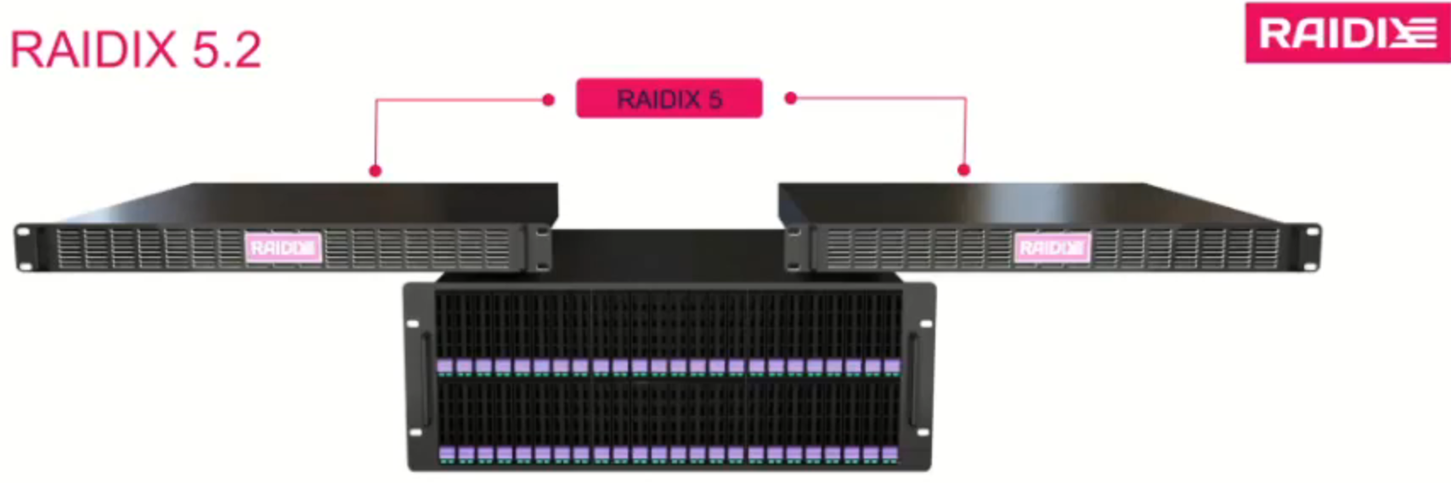
Часть 3. RAIDIX
RAIDIX 5 – российская программно-определяемая СХД для задач
Поставка в виде ОС
Работа в разноконтроллерных архитектуры
Нет вендерозависимости
Протоколы для SAN, NAS
До 64 дисков в RAID, до 447 LUN, до 600 дисков в системе
Использование одновременно томов файловой/блочной

Slide 36
Часть 3. RAIDIX
Виды RAID:
RAID 0,1,01,10,5,6
RAID N+M - уровень чередования блоков с M распределением чётности. Минимум 8 дисков. До 32 дисков могут отказать
RAID 7.3 – 3 диска для контрольных сумм, отказ до 3 дисков
RAID 50, 60, 70 – две группы минимум по 4(6) диска, емкость (N–xN/gs) * size, выдержка минимум 1 отказа в группе, x – 1(raid 50), 2(raid 60), 3(raid 70)
RAID 5i,6i,7.3i,N+Mi – инициализированные raid, c параметром механизм обнаружения скрытого повреждения данных

Slide 37
Часть 4. Разбор спецификации для Облачной платформы
Важные условия:
- монтаж в шкаф 19 дюймов

